Slide 1
知的財産権とは
知的創造活動によって生み出されたものを，創作した人の知的財産として，一定期間，保護する権利のことです。

Slide 2
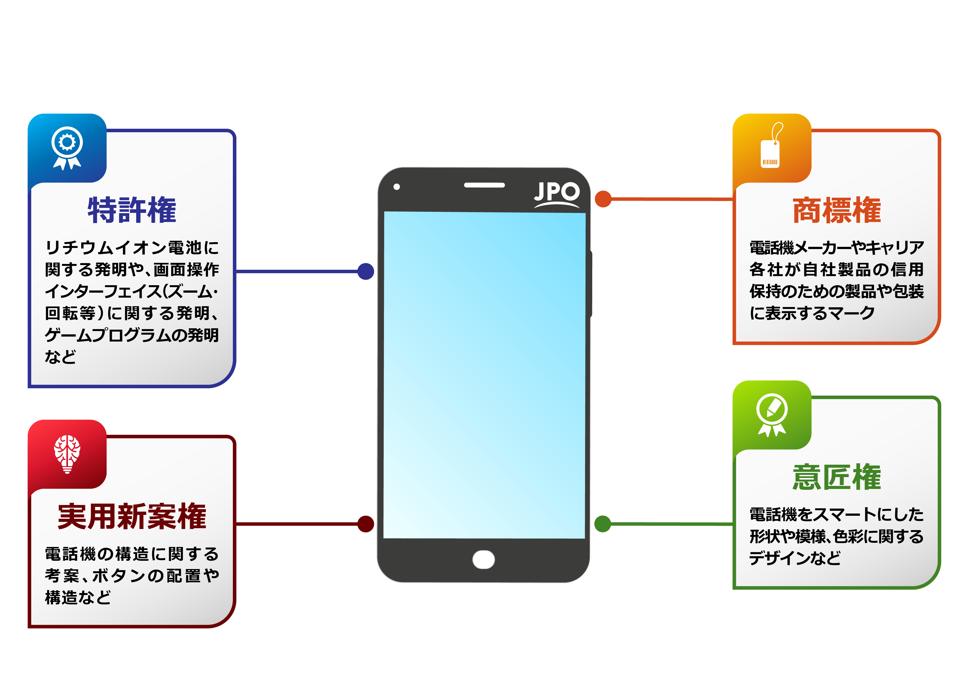
知的財産権とは
新しい発明を保護
＊出願から20
年，一部出
願から25年
商品やサービスに使用するマークを保護
＊登録から10
年，更新あ
り
物品、建築物、画像のデザインを保護
＊登録から始
まり，出願
から最長25
年で終了
物品の構造、形状の考案を保護
＊出願から10
年

Slide 3
皆さんはコピー商品を購入しそうになったことはありますか，あるいは購入してしまったことはありますか？

Slide 4
知的財産権侵害の現状
①コピー商品による日本企業の被害額は
②日本企業の産業別模倣被害額が最も大きい業種は
③世界で模倣被害が多い産業は（上位５位）

Slide 5
知的財産権侵害の現状
①コピー商品による日本企業の被害額は
約３兆円
②日本企業の産業別模倣被害額が最も大きい業種は
自動車部品
③世界で模倣被害が多い産業は（上位５位）
靴，衣類，バッグ，時計，香水・化粧品

Slide 6
コピー商品が広がる原因
Q コピー商品を“製造する側”の心理は？
Q コピー商品を“購入する側”の心理は？

Slide 7
コピー商品が広がる原因
Q コピー商品を“製造する側”の心理は？
他人の製品を模倣することで，開発費等のコストをかけずに利益をあげることができる。
安ければ偽ブランド品を買って使いたがる人がいる。
など
Q コピー商品を“購入する側”の心理は？
本物だと思って買ってしまった。
本物そっくりで安いので，偽物と知りながらつい 買ってしまった。 など

Slide 8
コピー商品がどこで作られているか，確認しましょう。

Slide 9
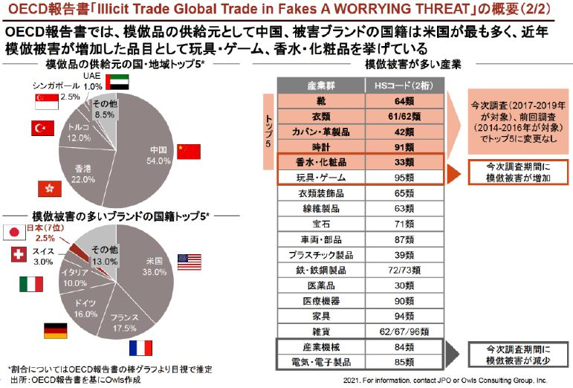
コピー商品がどこで作られているか，確認しましょう。

Slide 10
コピー商品を製造する立場から主張するチームとコピー商品により損害を被っている立場から主張するチームに分かれて，
それぞれの立場の意見を発表し議論しましょう。

Slide 11
コピー商品を製造する側の主張例
日本だってコピー商品をつくって売って儲けていた時代があったのではないか。
コピー商品を生産する側は貧しくて純正品が買えない人のために，コピー商品を生産している。
コピー商品が出回ることで限られた企業の寡占状態がなくなり，競争原理が機能するようになる。

Slide 12
コピー商品により損害を被っている側の主張例
オリジナルの正規品を求めている人をだましてコピー商品を売るのは犯罪である。
私たちは人材や資金・設備を投入してオリジナルの正規品を開発しているのに，それをそのまま盗んでコピー商品を作られて販売されたら，正規品を作っている会社の経営がなりたたなくなってしまう。
コピー商品には粗悪品が多いので，医薬品や自動車部品のコピー商品が流通すると人命に関わる被害が出る危険性が高まる。

Slide 13
知的財産権が守られずに
市場にコピー商品が広がると
経済社会にどのような影響を
及ぼすでしょうか？

Slide 14
知的財産権が守られずに市場にコピー商品が拡がると経済社会にどのような影響を及ぼすでしょうか？
本物が売れなくなってしまう。
コピー商品は粗悪品が多いため，事故や病気等の被害が増える。
オリジナルのものをデザインしたり製作したりする意欲が失われてしまう。
消費者は本物か偽物か分からなくなり疑心暗鬼になって物が売れなくなってしまう。
など

Slide 15

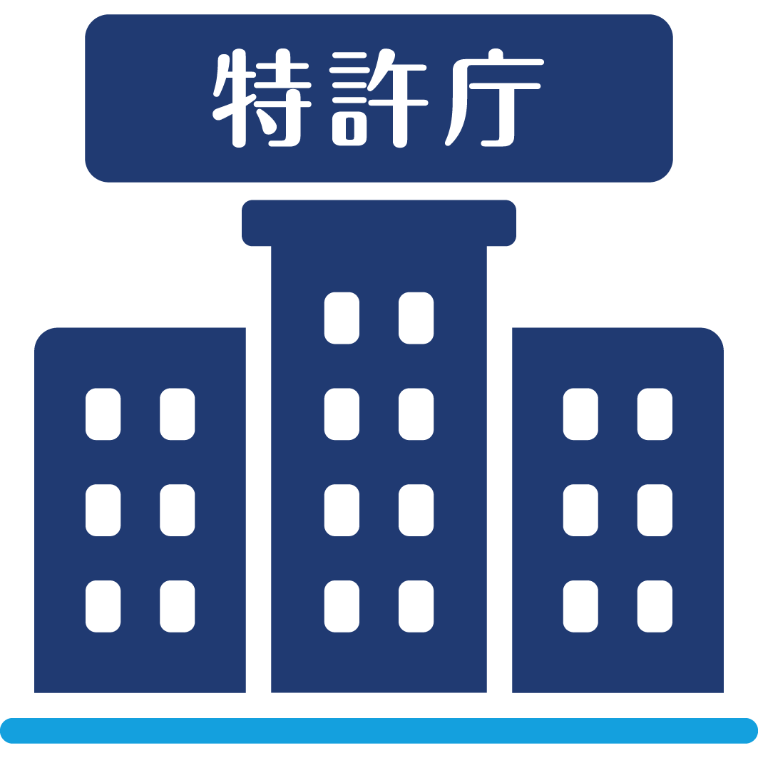



知的創造サイクル

Slide 16

知的創造サイクル
創った人や会社等の権利を守り，発明や新しい製品の開発，オリジナルのデザイン等によって個人や企業がその創造の対価を得て，さらなる発明や製品開発等に取り組んでいくこと，これを『知的創造サイクル』といいます。
知的創造
権利取得
コスト回収
資金の活用

Slide 17
知的財産権を守るために
私たちにできることは
何でしょうか？

Slide 18
知的財産権を守るために
私たちにできることは何でしょうか？
・コピー商品を買わない，売らない。
・コピー商品が蔓延しないように国が取り締まり
や罰則を強化する。
・コピー商品の販売を仲介するネットショップや
フリマアプリへの規制を強化する。
・コピー商品に騙されないための具体的なノウハ
ウや知的財産権の重要性を教える教育を行う。
・一国だけでは対応できないので国際的に協力し
て対策を行う。
など

